Slide 1
Kertaustehtävien vastaukset
Kappaleet 11-16

Slide 2
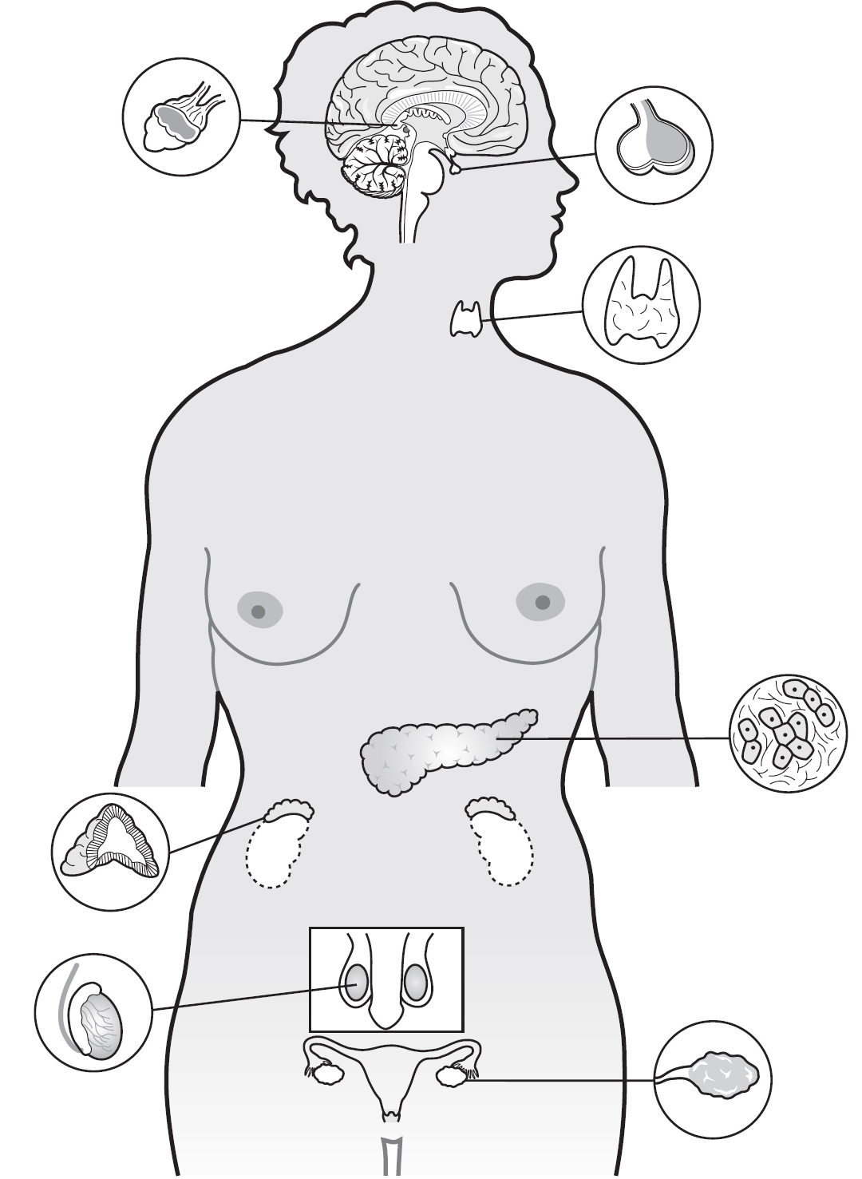
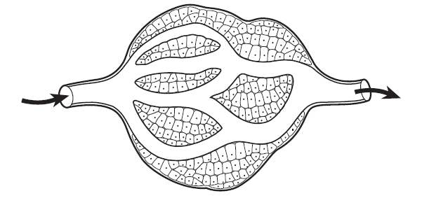
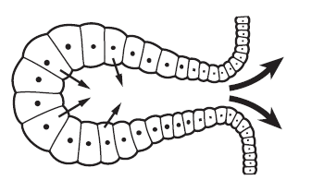
1. Hormonit: vastaus
1
2
1 aivolisäke, 2 kilpirauhanen,
3 lisämunuaiset, 4 haiman solusaarekkeet, 5 sukupuolirauhaset (munarauhaset, kivekset)
2. 1 useita hormoneja, mm. kasvuhormonia
2 tyroksiinia
3 ydin adrenaliinia, kuori useita hormoneja
4 insuliinia
Aivolisäkkeen hormonit säätelevät muiden umpirauhasten toimintaa. Kasvuhormoni säätelee pituuskasvua.
Tyroksiini säätelee elintoimintojen vilkkautta.
Adrenaliini tehostaa aivojen ja lihasten suorituskykyä. Muut hormonit säätelevät monien aineiden pitoisuuksia.
Insuliini säätelee veren sokeritasapainoa.
4. Umpirauhaset erittävät hormoneja verenkiertoon.
3
4
5

Slide 3
2. Taulukko hormoneista
Umpirauhanen | Hormoni | Vaikutus
Aivolisäke | useita hormoneja, kasvuhormoni | Säätelevät muiden umpirauhasten toimintaa. Kasvuhormoni säätelee pituuskasvua.
Kilpirauhanen | tyroksiini | Säätelee elintoimintojen vilkkautta.
Lisämunuaisen ydin | adrenaliini | Tehostaa lihasten ja aivojen suorituskykyä. Käynnistää valmiuden selvitä vaaratilanteesta.
Lisämunuaisen kuori | kortikoidit | Säätelevät esim. sokerien, suolojen ja kalsiumin pitoisuuksia.
Haiman soluryhmät | insuliini | Säätelee elimistön sokeritasapainoa.
Munarauhaset | estrogeeni | Käynnistää munasolujen tuotannon murrosiässä ja saa aikaan naiselliset piirteet.
Kivekset | testosteroni | Käynnistää siittiöiden tuotannon ja saa aikaan miehen sukupuolipiirteet.

Slide 4
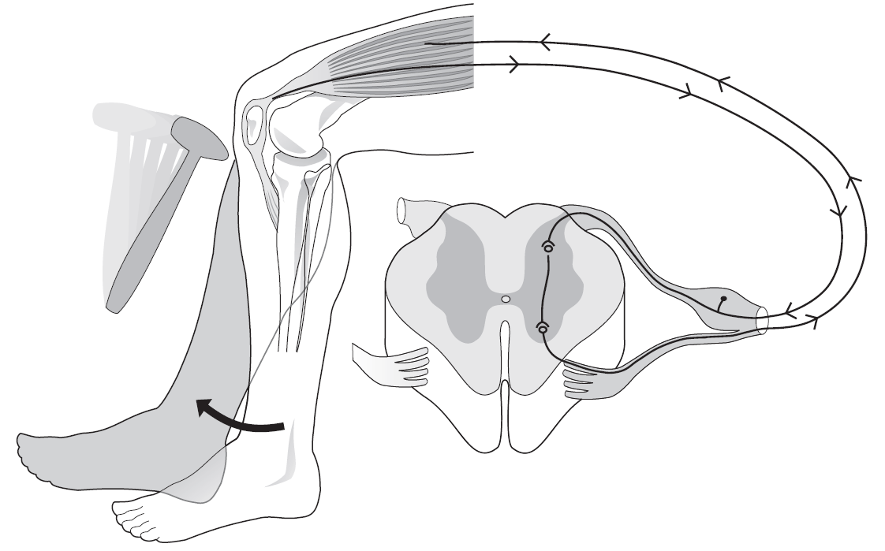
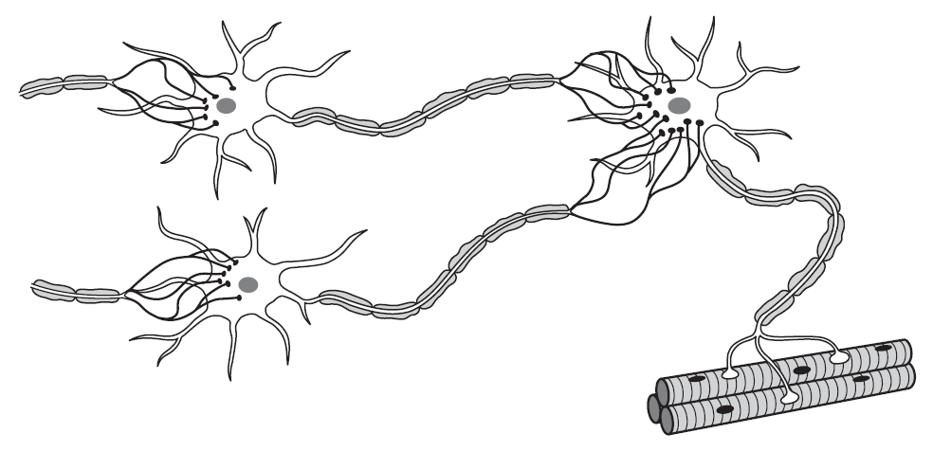
3. Hermosto: vastaus
1
3
4
2
1. Nimeä 1 solukeskus, 2 tuma, 3 tuojahaarake, 4 viejähaarake.
2. Hermosto jaetaan keskushermostoon ja ääreishermostoon.
3. a) Refleksi: 1) Aistinsoluissa syntyy ärsyke. 2) Impulssi kulkee tuntohermosolua pitkin selkäytimeen. 3) Selkäytimestä impulssi siirtyy liikehermosolua pitkin lihaksiin. 4) Esim. jalka tai käsi liikkuu.
4. Viejähaarakkeet muodostavat kimppuja, kimput hermon. Eristävä sidekudos ympäröi kutakin viejähaaraketta, hermosolukimppuja ja koko hermoa. Sidekudoksen seassa kulkee myös verisuonia.

Slide 5
4. Aivot: vastaus
1 isoaivot, 2 väliaivot, 3 keskiaivot, 4 aivosilta,
5 pikkuaivot, 6 ydinjatke, 7 selkäydin.
1 Isoaivoissa tapahtuu ajattelu ja oppiminen. Siellä sijaitsevat aistinalueet.
5 Pikkuaivot säätelevät monia tiedostamattomia toimintoja esim. liikkeiden hienosäätöä.
6 Ydinjatke säätelee joitakin tahdosta riippumattomia toimintoja esim. hengitystä.
7 Selkäydin välittää impulsseja aivojen ja ääreishermoston välillä.
3. Osat 2, 3 ja 4 muodostavat aivorungon.
4. Autonominen hermosto säätelee tahdosta riippumattomia toimintoja toinen osa kiihdyttää toimintoja ja toinen toimii enemmän levon aikana.

Slide 6
5. Aistit: vastaus
Ihon tehtävät:
1) Suojaa säteilyltä, kemiallisilta aineilta, iskuilta ja mikrobeilta.
2) Erittää hikeä ja talia suojaksi.
3) Aistii kosketusta, painetta, kylmää, lämpöä ja kipua.
4) Säätelee lämpötilaa supistamalla ja laajentamalla hiussuonia.
2. Hajuaistimus syntyy kun hengitysilman mukana joutuu molekyylejä nenäonteloon ja ne ärsyttävät hajuaistinsoluja, joista lähtee hermoimpulssi aivojen aistinalueelle.
4. Makuaistimus syntyy maku- ja hajuaistin yhteistyönä. (Makusolut ärtyvät ruokaan liuenneista makuaineista ja hajusolut kuten kohdassa 3.)

Slide 7
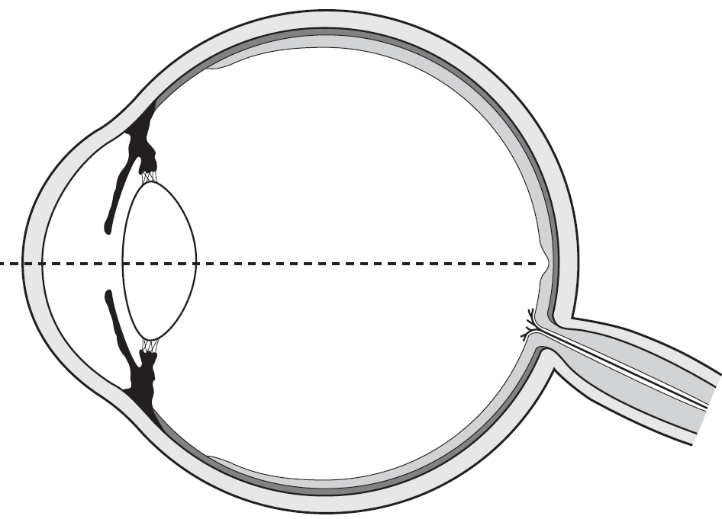
6. Näkö: vastaus
1 sarveiskalvo
2 värikalvo
3 linssi
4 lasiainen
5 verkkokalvo
6 sokeapiste
7 keltatäplä / keskikuoppa
8 näköhermo
5
1
3
7
2
4
6
8
2. Näköaistimuksen synty: Sarveiskalvo, kammiovesi ja linssi taittavat valoa. Aistinsolut ärtyvät. Impulssit kulkevat näköhermoa pitkin aivoihin. Aivot muodostavat kuvan.
Värikalvo päästää kaiken mahdollisen valon silmään. Verkkokalvon reunaosan sauvasolut ärtyvät ja erittävät näköpurppuraa. Silmä sopeutuu hämärään.
Kolmiulotteinen kuva muodostuu kahden silmän muodostamista kuvista, jotka aivot yhdistävät.

Slide 8
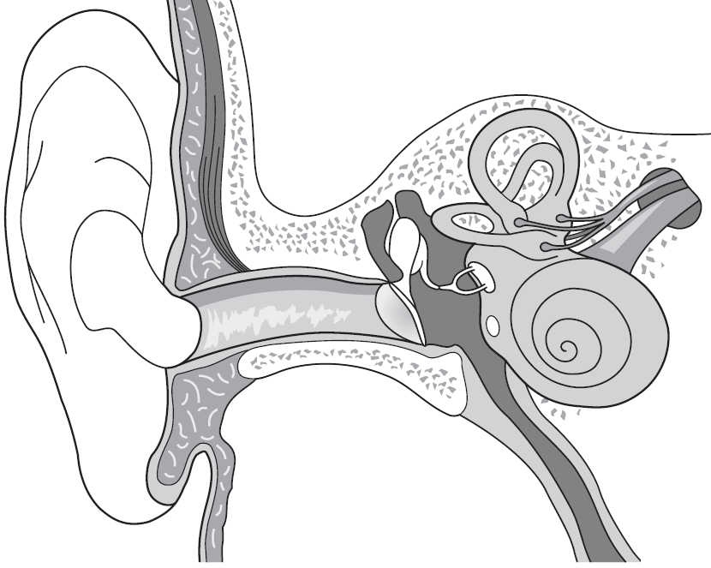
7. Kuulo: vastaus
1 korvalehti, 2 korvakäytävä, 3 tärykalvo, 4 kuuloluut, 5 simpukka, 6 kuulohermo,
7 kaaritiehyt, 8 korvatorvi.
2. Korvalehti kerää ääniaaltoja, ja johtaa ne korvakäytävään. Ääniaallot saavat tärykalvon tärähtelemään. Värähtely siirtyy välikorvan kuuloluiden kautta sisäkorvan simpukkaan. Siellä aistinsolut ärtyvät. Kuulohermoa pitkin lähtee impulssi isoaivojen kuuloalueelle, jossa aistimus syntyy.
3. Tasapainoelimen aistinsolut sijaitsevat sisäkorvan kaarikäytävissä ja rakkuloissa. Kaarikäytävät ilmoittavat pään liikkeistä ja rakkulat pään asennosta.
7
1
4
6
2
3
5
8

